Slide 1
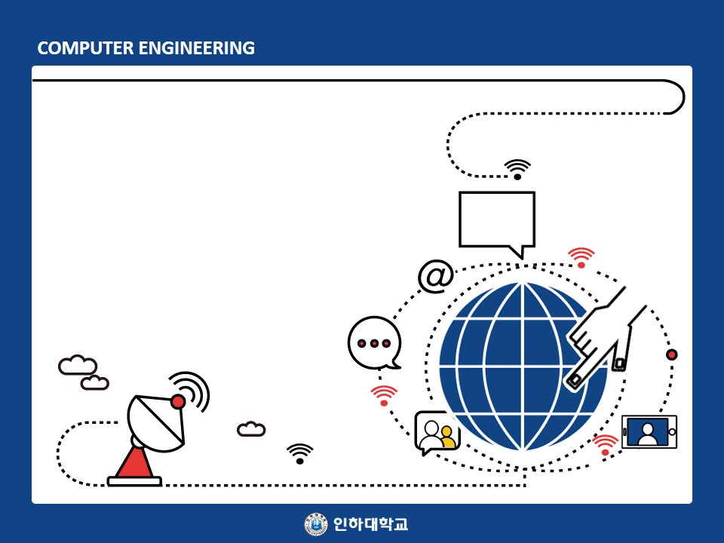

스택(Stack)

Slide 2
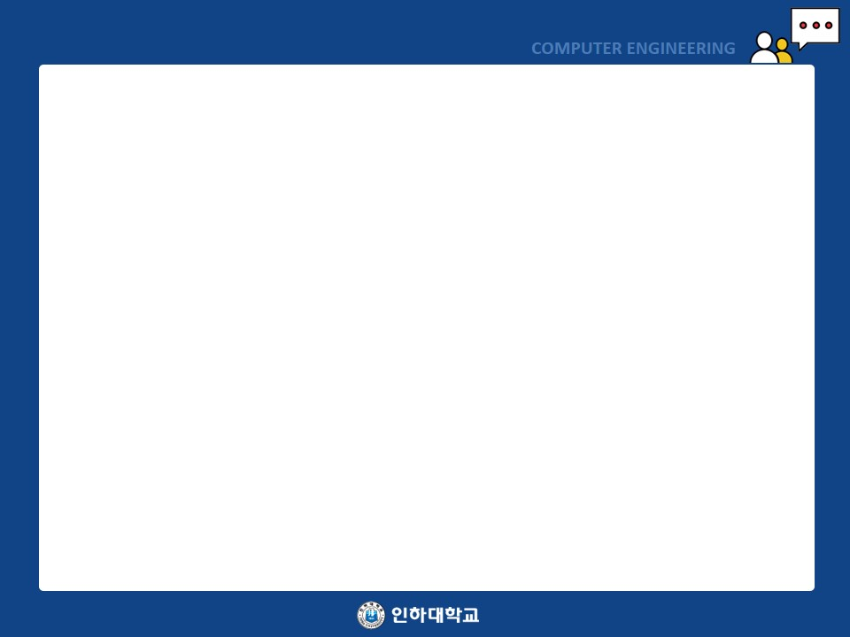


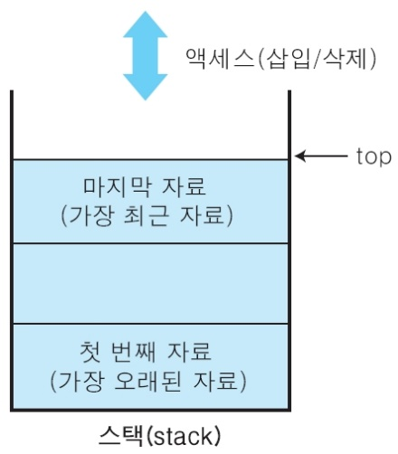
스택(Stack)
1
스택
1
접시를 쌓듯이 자료를 차곡차곡 쌓아 올린 형태의 자료구조
2
스택에 저장된 원소는 top으로 정한 곳에서만 접근 가능
top의 위치에서만 원소를 삽입하므로 먼저 삽입한 원소는 밑에 쌓이고, 나중에 삽입한 원소는 위에 쌓인다.
마지막에 삽입(Last-In)한 원소는 맨 위에 쌓여 있다가 가장 먼저 삭제(First-Out)된다. → 후입선출 구조(LIFO, Last-In First-Out)

Slide 3
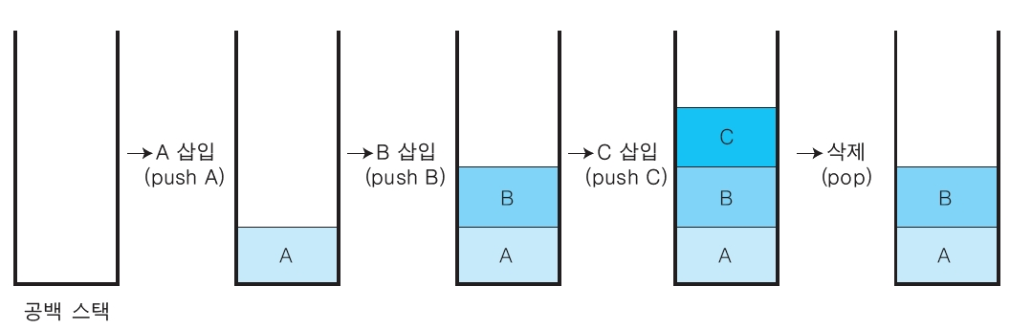
스택(Stack)
2
스택의 연산
1
스택에서의 삽입과 삭제
공백 스택에 원소 A, B, C를 순서대로 삽입하고 한번 삭제하는 동안의 스택 변화

Slide 4
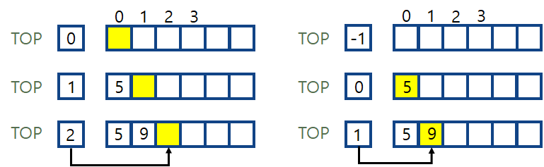
스택(Stack)
3
스택의 연산 알고리즘
1
스택의 top
push, pop을 수행하기 위해 top 인덱스를 이용해 현재 스택의 마지막
요소를 추적한다.
top 인덱스를 “0”으로 설정하는 경우,top 인덱스가 다음 삽입할 데이터의
위치를 나타내므로 push 수행 후 top 인덱스를 1만큼 증가 시킴
top 인덱스를 “-1”으로 설정하는 경우, pop 수행하고 난 뒤, 현재 top 인덱스를 1만큼 감소 시킴

Slide 5
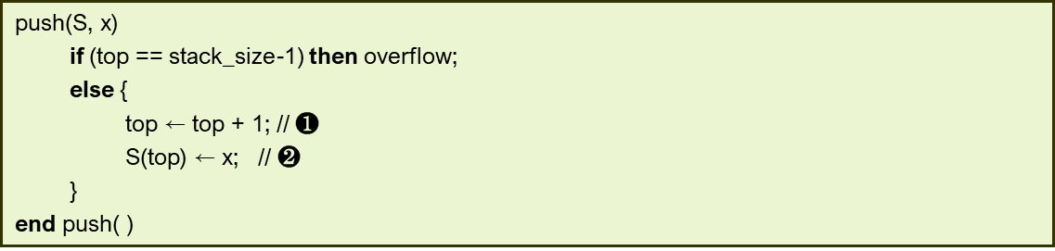
스택(Stack)
3
스택의 연산 알고리즘
2
스택의 push 알고리즘
① top ← top + 1;
스택 S에서 top이 마지막 자료를 가리키고 있으므로 그 위에 자료를 삽입하려면 먼저 top의 위치를 하나 증가
② S(top) ← x;
스택의 top이 가리키는 위치에 x 삽입
push(S, x)
if (top == stack_size-1) then overflow;
else {
top ← top + 1; // ❶
S(top) ← x; // $❷$
}
end push( )
// 초기상태: top=-1

Slide 6
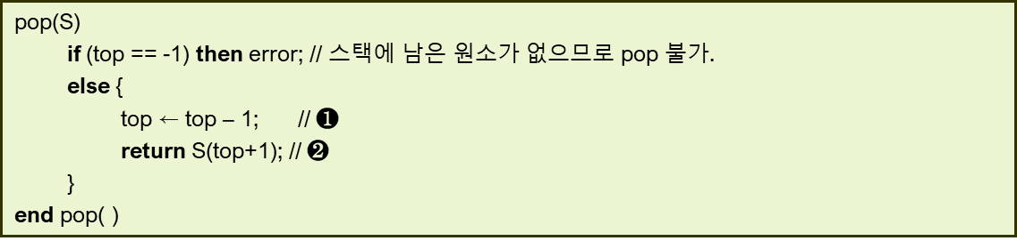
스택(Stack)
3
스택의 연산 알고리즘
3
스택의 pop 알고리즘
① top ← top – 1;
top의 위치는 그 아래 원소로 변경하기 위해 top 의 위치를 하나 감소
② return S(top+1);
top이 위치를 변경하기 전의 top이 가리키는 원소를 반환
pop(S)
if (top == -1) then error; // 스택에 남은 원소가 없으므로 pop 불가.
else {
top ← top – 1; //$\text{❶}$
return S(top+1); //$❷$
}
end pop( )

Slide 7
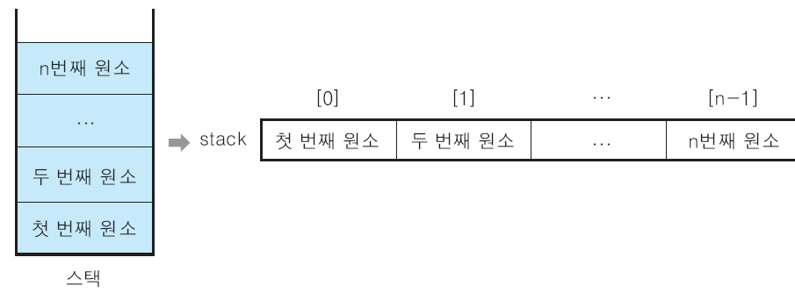
스택(Stack)
4
스택의 구현
1
배열을 이용한 구현
스택의 크기 : 배열의 크기
스택에 저장된 원소의 순서 : 배열 원소의 인덱스
변수 top : 스택에 저장된 마지막 원소에 대한 인덱스 저장 - 공백상태 : top = -1; - 포화상태 : top = n – 1;

Slide 8
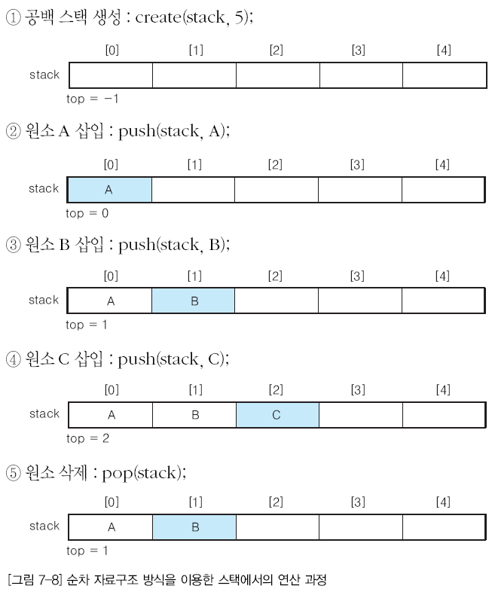
스택(Stack)
4
스택의 구현
1
배열을 이용한 구현
크기가 5인 1차원 배열의 스택 연산 수행 과정

Slide 9
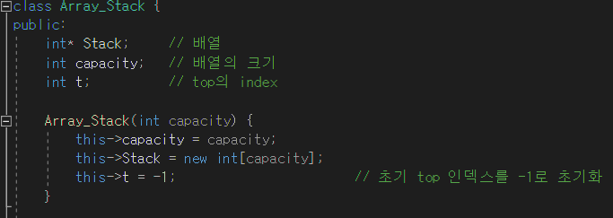
스택(Stack)
4
스택의 구현
1
배열을 이용한 구현

Slide 10
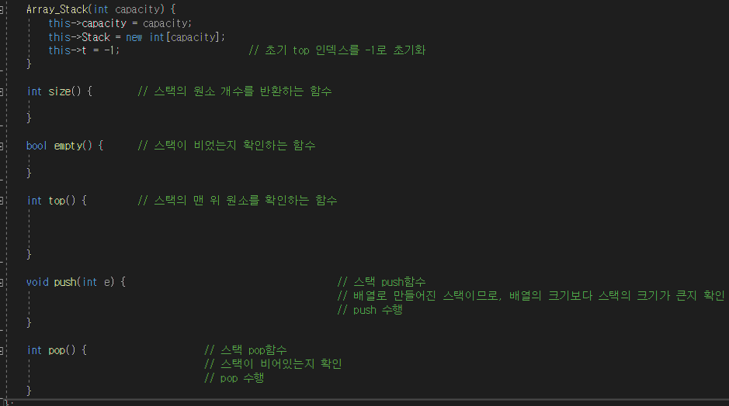
스택(Stack)

Slide 11
스택(Stack)
4
스택의 구현
2
연결 리스트를 이용한 구현
스택의 원소 : 연결 리스트의 노드 - 스택 원소의 순서 : 노드의 링크 포인터로 연결 - push : 연결리스트의 새로운 노드를 tail node에 연결 - pop : 연결리스트의 tail node를 삭제
변수 Top : 단순 연결 리스트의 tail node를 가리키는 포인터 변수
NULL
Top
n번째 원소
n번째 원소
….
….
NULL
두번째 원소
두번째 원소
첫번째 원소
NULL
첫번째 원소
스택

Slide 12
스택(Stack)
4
스택의 구현
2
연결 리스트를 이용한 구현
단순 연결 리스트의 스택 연산 수행 과정
공백 스택 생성 : create(S)
원소 A 삽입 : push(stack, A)
원소 B 삽입 : push(stack, B)
NULL
Top
100번지
A 원소
NULL
Top
200번지
B 원소
200
100번지
A 원소

Slide 13
스택(Stack)
4
스택의 구현
2
연결 리스트를 이용한 구현
단순 연결 리스트의 스택 연산 수행 과정
NULL
Top
300번지
C 원소
④ 원소 C 삽입 : push(stack, C)
⑤ 원소 삭제 : pop(stack)
300
200번지
B 원소
200
100번지
A 원소
NULL
Top
200번지
B 원소
200
100번지
A 원소

Slide 14
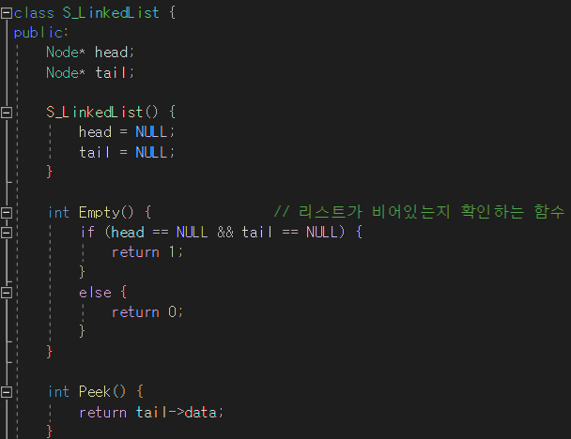
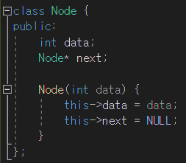
스택(Stack)
4
스택의 구현
2
연결 리스트를 이용한 구현

Slide 15
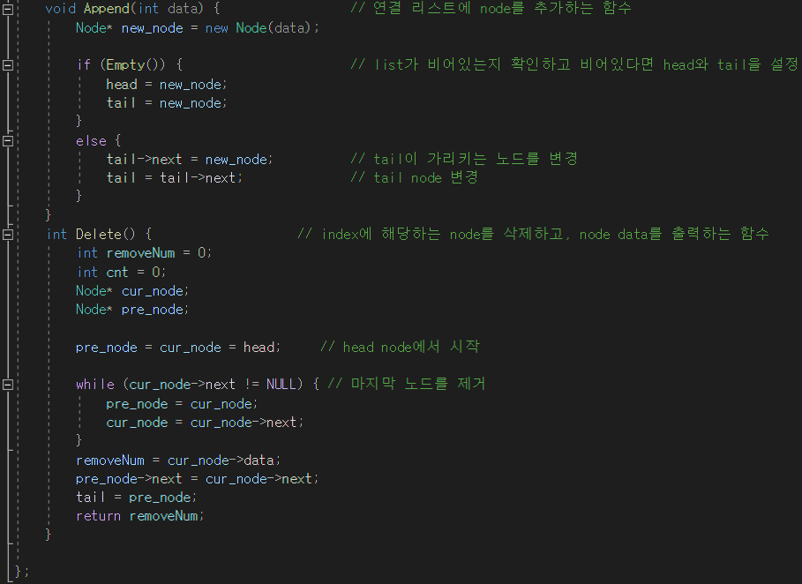
스택(Stack)
4
스택의 구현
2
연결 리스트를 이용한 구현

Slide 16
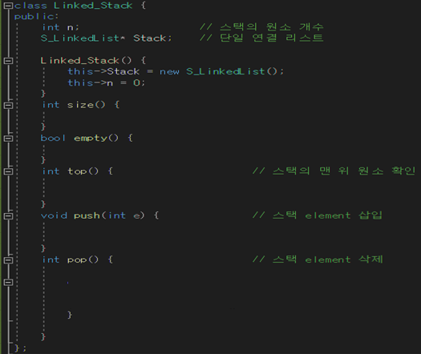
스택(Stack)
4
스택의 구현
2
연결 리스트를 이용한 구현

Slide 17
스택(Stack)
5
스택의 응용
1
후위 표기식 연산
중위 표기법(Infix Notation)
- 연산자를 피연산자의 가운데 표기하는 방법
(피연산자)(연산자)(피연산자)
예)
A+B
A*B-C/D
A-B*C+D
후위 표기법(Postfix Notation)
- 연산자를 피연산자 뒤에 표기하는 방법
(피연산자)(피연산자)(연산자)
예)
AB+
AB*CD/-
ABC*-D+
후위 표기법은 연산자 우선순위 따로 처리하지 않고 왼쪽에서 오른쪽으로 표기된 순서대로 처리할 수 있다

Slide 18
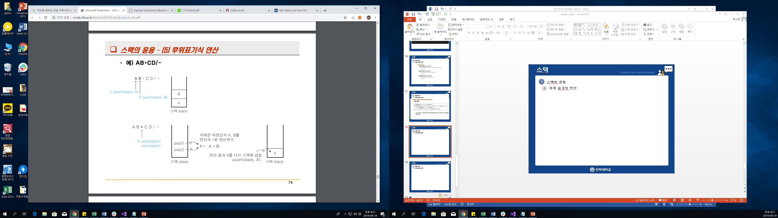
스택(Stack)
5
스택의 응용
1
후위 표기식 연산
중위 표기법
후위 표기법
후위 표기 수식연산
후위 표기식 연산 방법
1, 피연산자를 만나면 스택에 push한다.
2, 연산자를 만나면 필요한 만큼의 피연산자를 스택에서 pop하여 연산
하고, 연산결과를 다시 스택에 push 한다.
3, 수식이 끝나면, 마지막으로 스택을 pop하여 출력한다.

Slide 19
스택(Stack)
5
스택의 응용
1
후위 표기식 연산
1
2
push
pop()
B
pop()
pop()
push
A
pop()
3
4
D
push
push
C
X
X
push

Slide 20
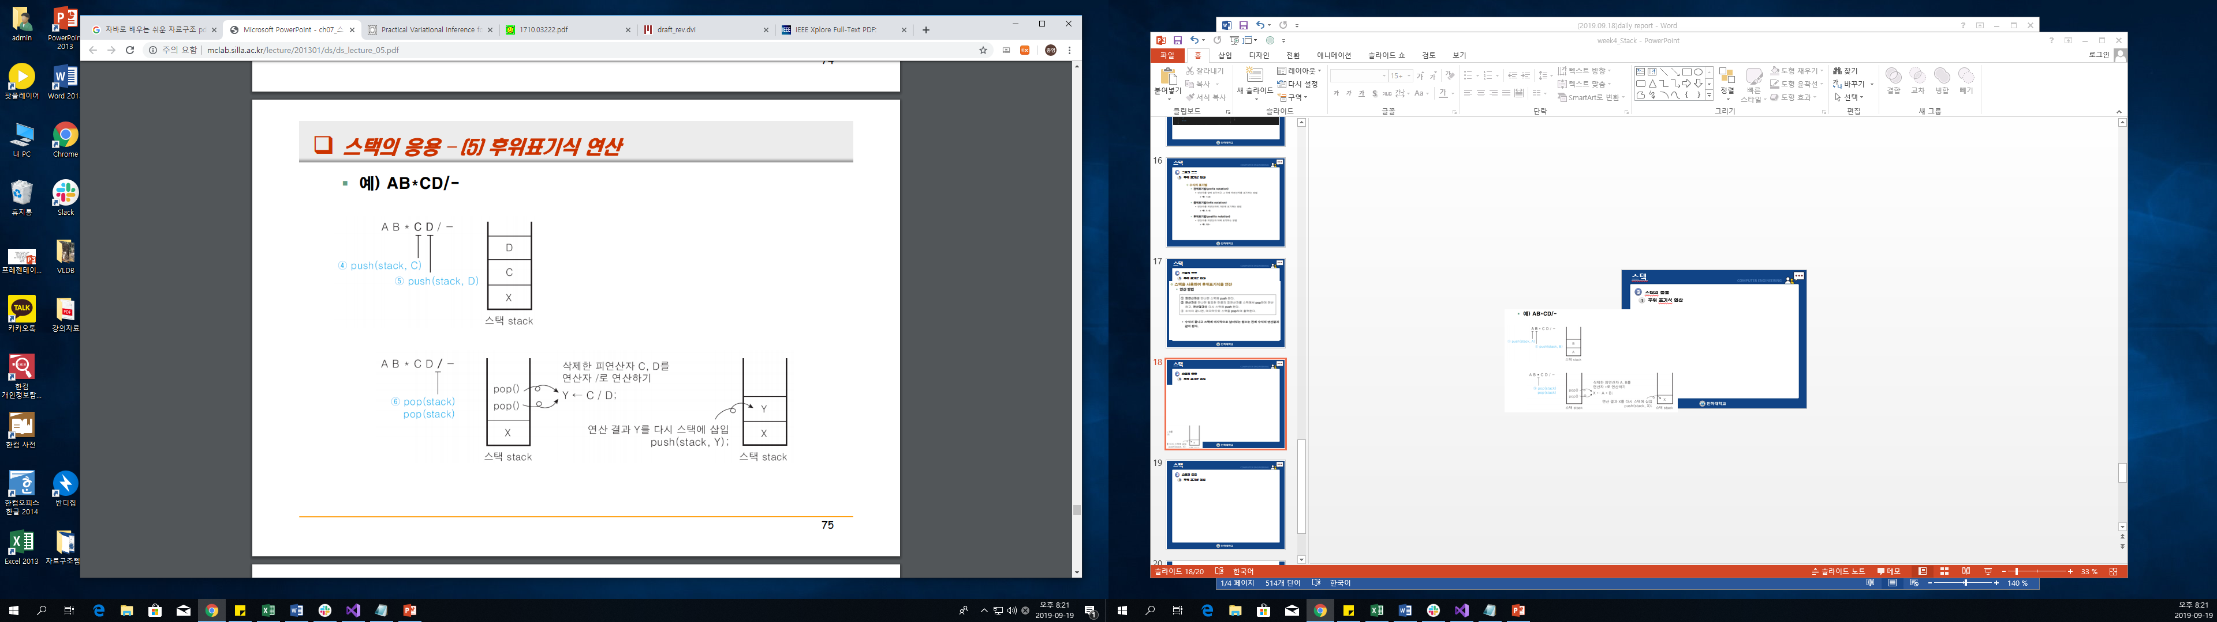
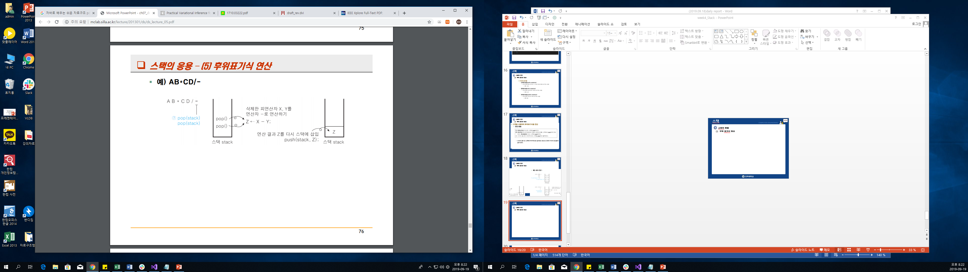
스택(Stack)
5
스택의 응용
1
후위 표기식 연산
5
6
pop()
pop()
pop()
pop()
Y
push
X
X
7
8
9
pop()
pop()
pop()
push
Z

Slide 21
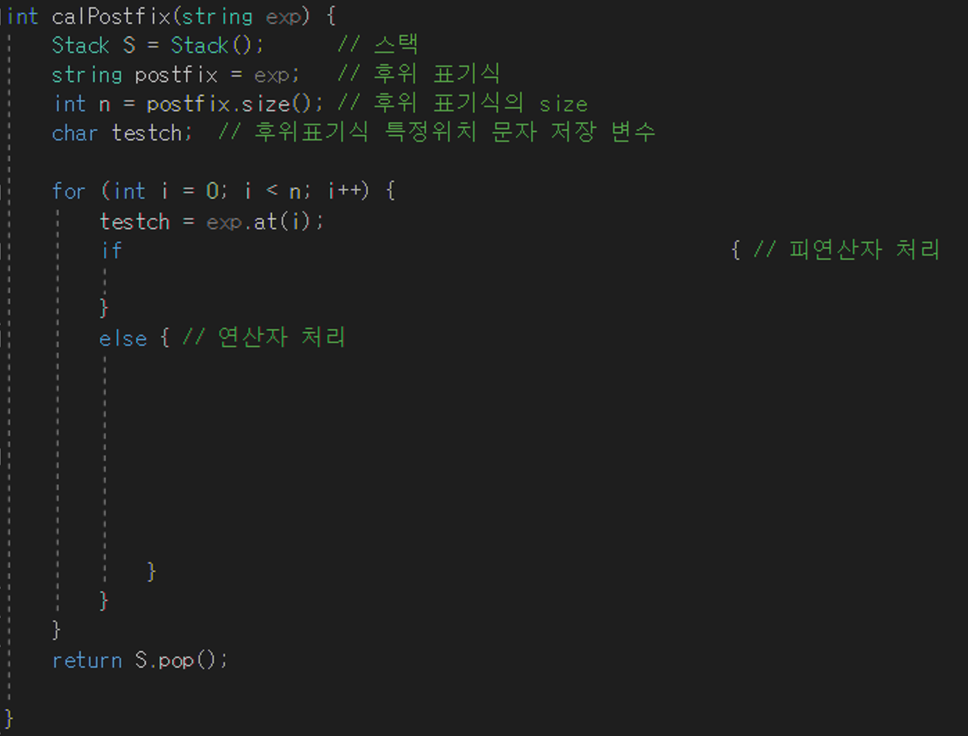

Slide 22


